Slide 1
强震仪系统硬件方案

Slide 2
SmartSolo 强震仪系统简介
、基本原理
强震仪（Strong Motion Accelerograph）是一种用于测量地震或结构振动引起的地面或建筑物加速度的高精度仪器。其核心功能包括：
记录地震波：捕捉地震时的三轴（水平、垂直）加速度数据，用于分析地震动特性。
结构健康监测：评估建筑物、桥梁、核电站等大型结构的抗震性能。
预警与应急响应：通过实时数据传输，支持地震早期预警系统和灾害评估。
感器系统
强震计的核心是拾震系统，通常包含三个正交方向的传感器（如加速度计）：
  一个测量竖向（垂直）运动，两个测量水平向（相互垂直）运动，以全面记录三维振动数据。
  现代设备多采用力平衡式加速度传感器，具有高灵敏度（分辨率可达0.1mg）和宽频带响应（0.05Hz-500Hz）。
信号处理与记录
  触发机制：通过预设阈值自动触发记录，确保地震事件发生时立即启动。
  数字化处理：采用24位Σ-Δ调制A/D转换器，动态范围达120dB，支持高精度数据采集。
  时标系统：通过GNSS或晶振提供精确时间同步，误差小于10us。
供电与稳定性
  依赖直流电源，部分设备配备冗余电源保障长时间运行。
  具备自检功能，可远程校准传感器状态，确保数据可靠性。

Slide 3
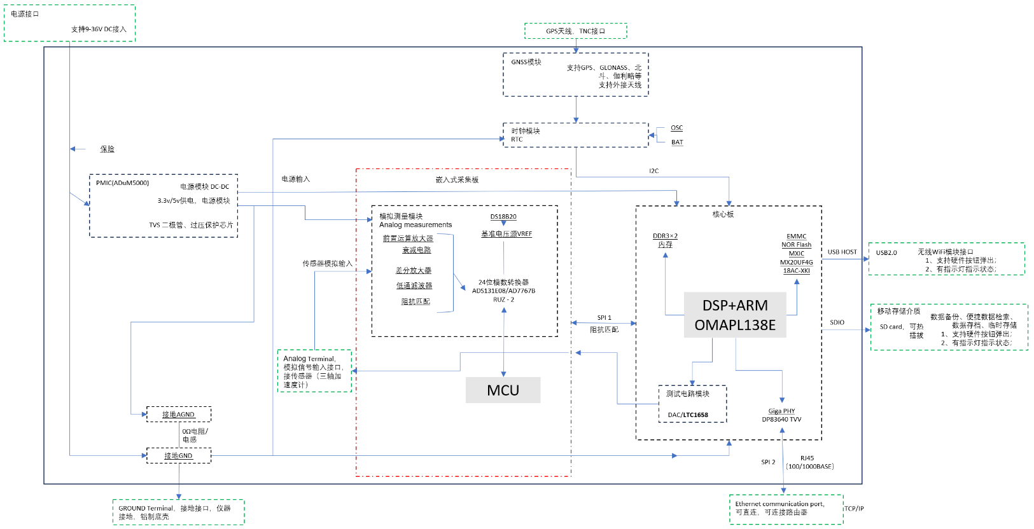
强震仪硬件设计框架图

Slide 4
1、传感器部分
2、采集板
3、电源板
4、整机结构
1、Linux部分
我们需要提供给金百泽的连接器接口类型
①以太网接口连接器类型
②GNSS接口连接器类型
③SD Card类型
④电源接口类型
⑤调试接口类型
⑥采集板和Linux板接口类型、位置
⑦Linux板和电源板接口类型、位置
⑧Linux板尺寸
强震计整套系统功耗：＜2W
传感器功耗1.1W，采集板+Linux核心板功耗需要低于900mW
Linux部分主要硬件功能
1、支持外接GNSS（时间误差＜10us）
2、支持以太网通讯（RJ45 10MB/100MB自适应）
3、支持外接无线WIFI模块（有指示灯指示弹出和插入状态），有硬件按钮
4、可插拔SD Card（指示灯指示弹出和插入），有硬件按钮—辅助存储，预留500MB备份空间，用于存储内部存储故障时的临时数据，支持数据回补功能（Backfill）
5、SPI接口与采集板通讯（具体协议待定）
6、工作温度范围（-20~+60℃）
7、支持输出校准信号（DAC）--LTC1658
8、flash闪存--主存（支持SeedLink和NP格式进行数据流传输）
9、支持PTP、NTP（入网要求：IRIG-B协议）、支持骄鹏
10、单独Linux板子功耗要求：？
11、有强制开机按钮

Slide 5
产品接口
接口类型 | 接口名称/规格 | 功能描述 | 技术参数或引用依据
供电接口 | 直流电源接口 | 提供主电源输入，支持9-15V宽电压输入，确保设备稳定运行 | 支持太阳能冗余供电，续航≥90天
数据通信接口 | RJ45以太网接口 | 有线网络数据传输，支持TCP/IP协议，实现实时数据上传至监测中心 | 兼容10/100M自适应网络，支持远程管理
无线通信接口 | USB 2.0/3.0接口 | 外接无线模组通讯
时间同步接口 | GNSS天线接口 | 接收GNSS信号，提供高精度时间同步（误差<10us），确保多台站数据时间一致性 | 集成GNSS模块，支持NTP协议
控制与调试接口 | RS-232/485串口 | 设备参数配置、固件升级及故障诊断，支持本地或远程调试 | 波特率9600-115200bps，兼容Modbus协议
存储扩展接口 | SD卡槽 | 本地数据缓存，防止网络中断导致数据丢失，支持FAT32/exFAT格式 | 最大支持512GB存储卡，读写速度≥90MB/s

Slide 6
指示灯功能
电源LED：显示设备电源状态，如关闭、启动、正常供电、强制开机等不同状态有不同的灯光指示。
总体状态LED：指示设备的整体运行状态，如关机、启动、正常运行或出现故障等。
链路LED：显示以太网连接状态，如未连接、已连接、数据传输等状态。
时间LED：反映 GPS 接收器的状态，如初始化、同步到准确时间、时间错误等。
媒体LED：显示 SD 卡的状态，如正在检查、正在存档或准备存档、缺失或已满等。
事件LED：指示是否有事件记录到 SD 卡，如无事件或无 SD 卡时为关闭状态，有事件时会闪烁绿色。
USB弹出LED：当前USB 端口不支持数据存档，显示 USB 设备的相关状态，如未检测到、准备使用、安全移除等。
媒体弹出LED：显示SD卡的插入、准备使用、安全移除等状态（正确插入为绿灯闪烁、弹出红灯常亮10分钟后灭灯）。
共8个指示灯，6个指示灯（红/黄/绿三色灯），7和8项分别有单独指示灯指示各自的状态

Slide 7
指示灯名称 | 功能描述
Power | - 熄灭：强震仪无电源。 - 闪烁黄色：强震仪正在启动（关机时为反向顺序）。 - 闪烁绿色：强震仪已通电。 - 闪烁红色：按下强制开机按钮，绕过电源阈值设置开机
Status | - 熄灭：强震仪 已关机。 - 常亮红色：初始开机状态。 - 闪烁黄色：强震仪 正在启动并检查内部系统。 - 闪烁绿色：强震仪 运行正常。 - 闪烁红色：存在故障或问题，如 GPS 接收器未锁定、SD 卡异常、配置未提交、固件状态不佳、内部存储状态异常等
Link | - 熄灭：无以太网电缆连接或设备已关机。 - 常亮绿色：以太网电缆连接已建立。 - 闪烁绿色 / 黄色：通过以太网链路传输或接收数据。 - 闪烁绿色：以太网链路连接已建立

Slide 8
指示灯名称 | 功能描述
Time | - 熄灭：强震仪 已关机。 - 闪烁黄色：GPS 接收器正在初始化并尝试锁定。 - 闪烁绿色：强震仪 已同步到准确时间，PLL 锁定，PTP 主设备可见。 - 闪烁红色：GPS 接收器未锁定，时间不确定性 > 100μs，且 GPS 初始化阶段已过；或无 GPS 天线连接、天线未通电、天线视野不佳
Media | -熄灭相关信息见事件数据存档和连续数据存档部分。 - 闪烁黄色：正在检查SD状态。 - 闪烁绿色：SD 卡正在存档数据或准备存档数据。 - 闪烁红色：SD 卡缺失、已满且数据存档功能启用、正在修复或格式化
Event | 熄灭：无事件记录或未检测到 SD 卡。 - 常亮绿色：正在检查 SD 卡是否有事件。 - 闪烁绿色：至少有一个事件已记录到 SD 卡

Slide 9
指示灯名称 | 功能描述
USB Eject | - 熄灭：未检测到 USB 设备；或 USB 设备正在用于存档，此时移除可能导致数据丢失或损坏。 - 闪烁红色：USB 设备已插入并正在准备使用；或按下 USB 设备旁边的按钮，设备正在准备安全移除；或同时按下 SD 卡和 USB 设备旁边的按钮并保持 6 秒以上后松开，强震仪 正在安全关机。 - 常亮红色：USB 设备已准备好使用或正在使用，此时移除不安全，10 分钟后会自动熄灭以节省电量。 - 常亮绿色：按下 USB 设备旁边的按钮，设备已准备好安全移除；或 USB 设备插入后无法准备使用，需移除并更换或重新格式化
Media Eject | - 熄灭：未检测到 SD 卡；或 SD 卡正在用于存档，此时移除可能导致数据丢失或损坏。 - 闪烁红色：SD 卡已插入并正在准备使用；或按下 SD 卡旁边的按钮，卡正在准备安全移除；或同时按下 SD 卡和 USB 设备旁边的按钮并保持 6 秒以上后松开，强震仪 正在安全关机。 - 常亮红色：SD 卡已准备好使用或正在使用，此时移除不安全，10 分钟后会自动熄灭以节省电量。 - 常亮绿色：按下 SD 卡旁边的按钮，卡已准备好安全移除；若 10 分钟内未移除，卡将重新准备使用，LED 将变为闪烁红色

Slide 10
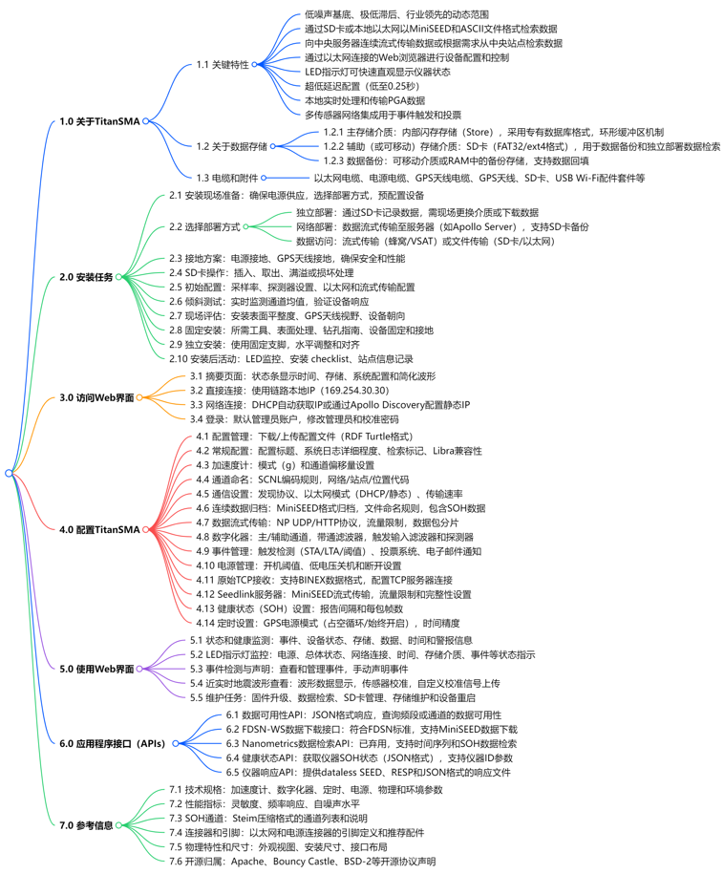
强震仪系统脑图

Slide 11
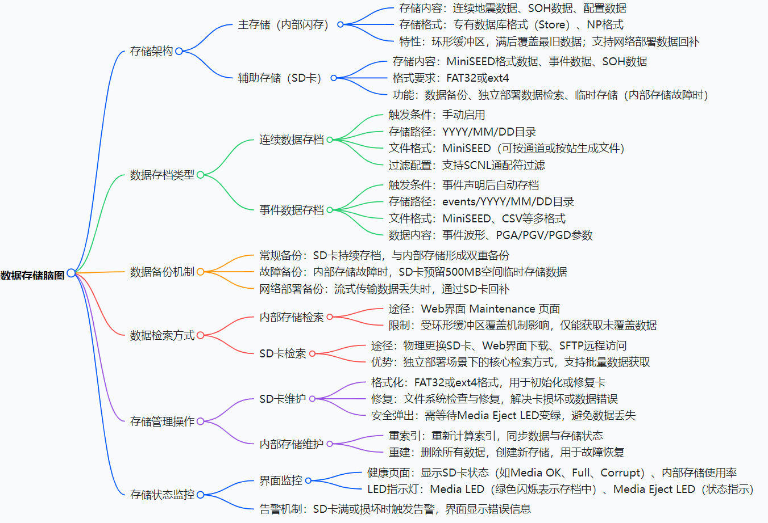
数据存储脑图

Slide 12
Linux和Web交互

Slide 13
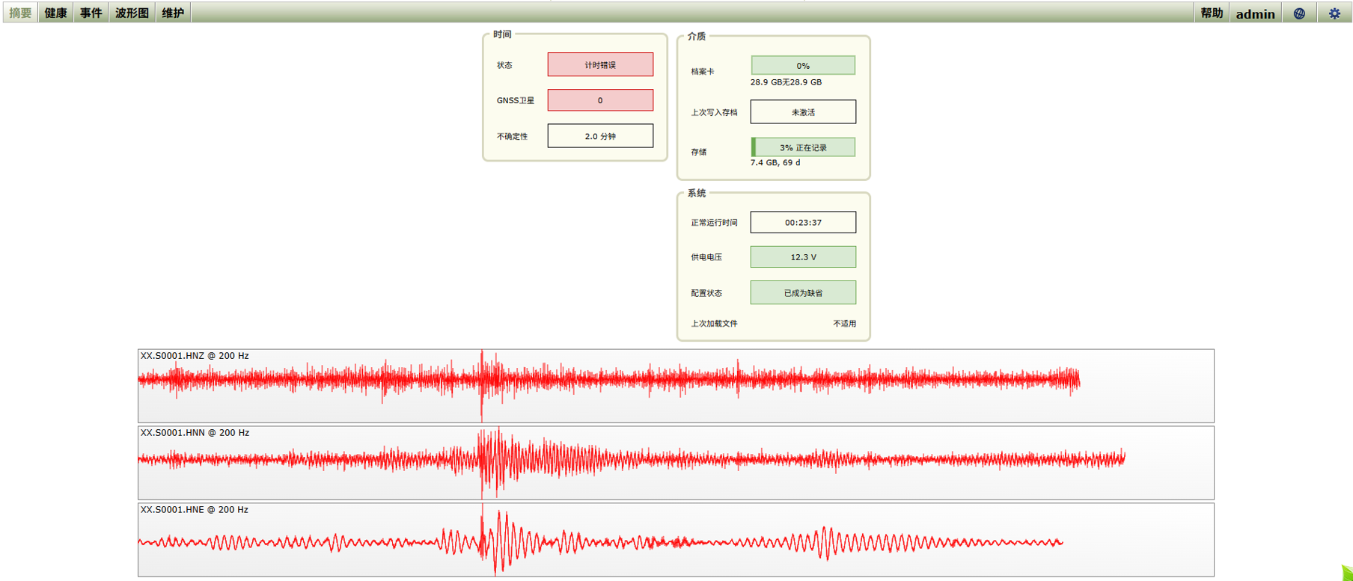
摘要页面
展示设备关键状态信息，包括时间、媒体、系统配置和简化波形，方便安装时监控设备。
时钟状态：
显示内部时钟是否与 GPS 同步，若同步失败会提示 “Time error” 或 “No antenna”。
GPS 卫星数量：
显示用于定位和授时的卫星数量（需至少 4 颗卫星以实现三维定位）。
定时不确定性（μs）：
基于时钟漂移和温度计算的定时误差估计值：
  Duty cycled 模式：误差阈值为 100 μs。
  Always on 模式：误差阈值为 5 μs。

Slide 14
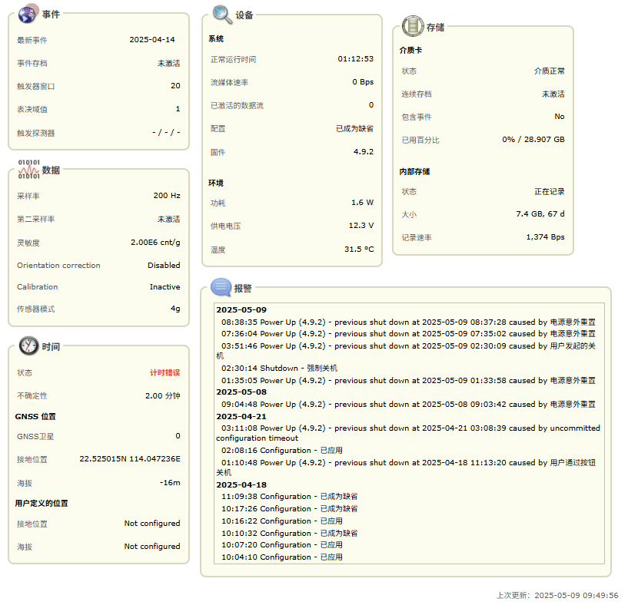
健康页面
事件：显示最近事件的日期、PGA、PGV、PGD 等信息，以及触发窗口（即各通道触发时间需在该窗口内，才会被认定为同一事件）、投票阈值（事件声明所需的最小总投票数，每个通道可分配一定投票数，总投票数达到或超过该阈值，事件才会被正式声明）和触发检测器设置，可在事件页面查看和管理事件。
设备：展示系统运行时间、流速率、启用的流数量、配置状态、固件版本等信息，还包括环境相关的功耗、供电电压和温度数据。
存储：显示可移动媒体卡（如SD卡）的状态、连续存档状态、是否包含事件、使用百分比等信息，以及内部存储的状态、大小和记录速率。
数据：显示主通道和次通道（若启用）的采样率、灵敏度和传感器模式。
时间：显示内部系统时钟状态、定时不确定性、GNSS卫星数量、地理位置等信息，时钟状态有初始化、正常、无天线等多种情况。
警报：提供最近系统相关事件的列表，如启动、关闭和配置更改。

Slide 15
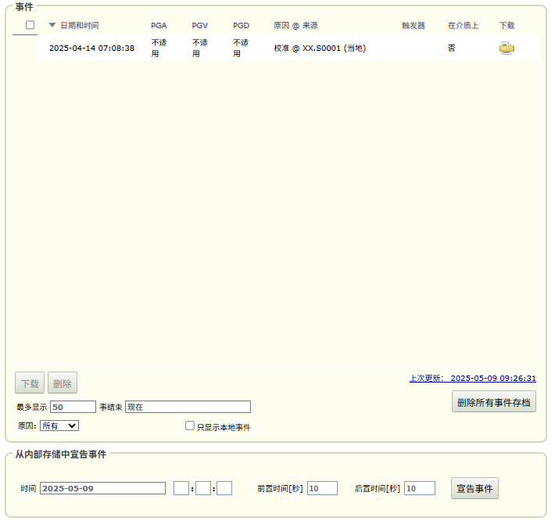
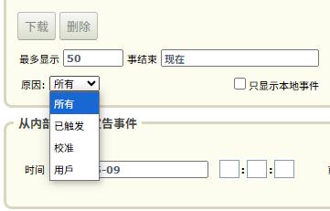
事件页面
查看和管理事件：在事件页面可查看已声明事件的详细信息，包括日期、时间、峰值地面运动数据产品等，可下载存档事件、使用安全 FTP 下载 MiniSEED 事件数据或删除存档事件。
手动声明事件：若事件未被自动声明，可使用 admin 账号手动声明，基于内部存储的历史数据，声明后可在事件页面查看和下载相关数据。
基于STA/LTA 算法或阈值检测地震事件

Slide 16


STA/LTA计算示例
以下是一个计算 STA（短时平均） 的具体示例，帮助理解其计算过程。假设我们有一组地震数据的能量序列，并设定短时窗口为 2 秒，采样率为 100Hz（即每秒 100 个采样点）。
一、数据准备
假设某通道的地震数据能量序列 E(n) 的前 30 个采样点（0.3 秒）如下（为简化计算，示例数据为模拟的能量值）：E=[0.1,0.2,0.3,0.2,0.1,0.1,0.2,0.3,0.5,0.8,1.2,1.5,1.8,1.5,1.0,0.8,0.6,0.5,0.4,0.3,0.2,0.1,0.1,0.2,0.3,0.5,0.7,1.0,1.2,1.5]
二、参数设定
STA 窗口长度：2 秒 → 对应采样点数 Ns​=2×100=200 点（示例中数据仅 30 点，故取前 30 点计算）。
计算方式：采用 滑动窗口平均法（非递归方式，直接计算窗口内平均值）。
三、STA 计算过程
第 1 步：确定窗口范围
第 1 个窗口：采样点 0-19（对应时间 0-0.2 秒）
第 2 个窗口：采样点 1-20（对应时间 0.01-0.21 秒）
依此类推，直至数据末尾。
第 2 步：计算各窗口的 STA 值
第 1 个窗口（0-19 点）：
（前 20 点总和为 6.0，平均值为 0.3）
第 2 个窗口（1-20 点）：
移除第 0 点（0.1），加入第 20 点（0.2）

Slide 17

第 10 个窗口（9-28 点）：
假设窗口包含能量峰值（如第 9 点为 0.8，第 10 点为 1.2，依此类推
四、关键说明
滑动窗口特性：
  STA 值随窗口滑动逐步更新，反映最新 2 秒内的能量平均值。
  窗口越长，STA 曲线越平滑，对突发信号响应越慢。
与 LTA 的对比：
  假设 LTA 窗口为 20 秒（2000 点），其值约为背景噪声的长期平均值（如 0.2）。
  当 STA/LTA 比值超过阈值（如 3.0）时，触发事件（如上述第 10 个窗口的比值为 0.9/0.2=4.5>3.0，触发

Slide 18
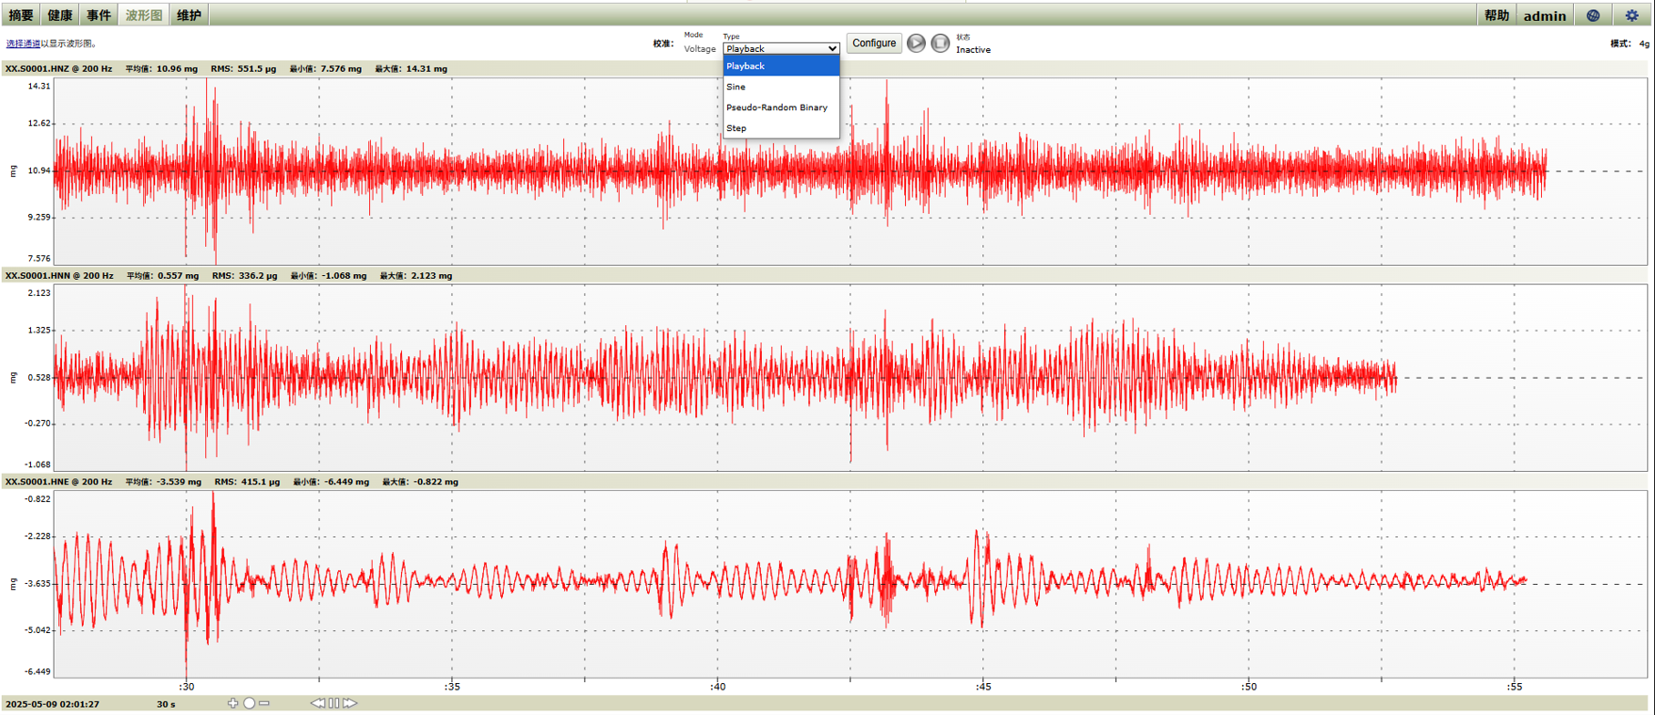
波形图页面

Slide 19
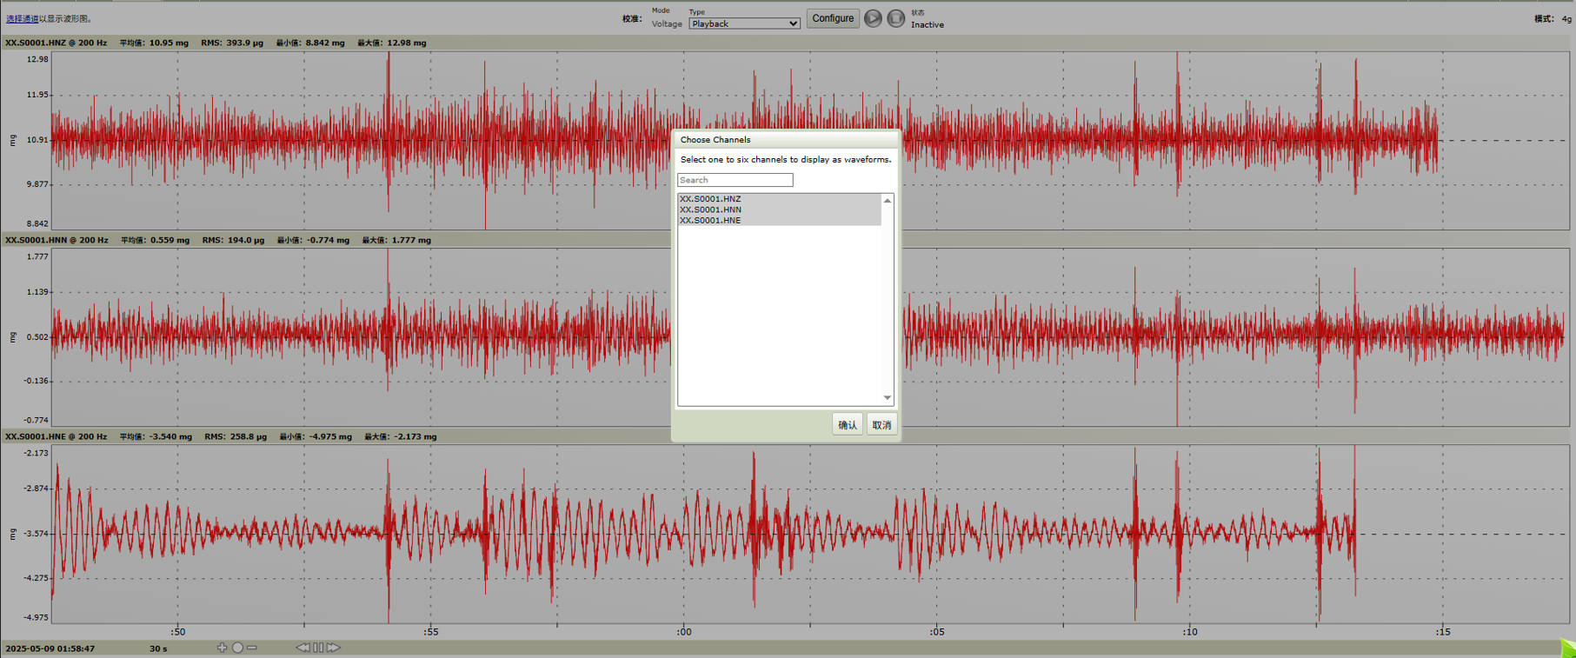
波形图页面

Slide 20
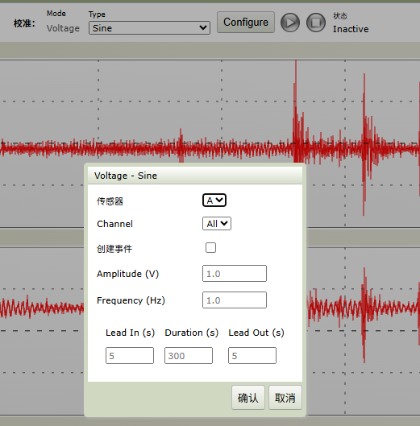
查看波形数据：在波形页面可实时查看每个通道的水平信号线条，可进行暂停、回放、缩放时间尺度等操作，还能查看通道的 SCNL、采样率、均值等信息。
校准传感器：可使用设备自带的校准信号文件或自定义文件进行传感器校准，需登录 admin 账号，选择文件并可选择创建事件，校准后相关事件可在事件页面下载。
校准信号文件格式（内部加速度计）：自定义校准信号文件需使用未压缩的原始样本格式，无头部，编码为有符号 16 位整数（仅使用最高 14 位），字节序为小端序，采样率为 30000Hz，有相关示例和生成脚本。
上传自定义校准信号文件：使用 SSH - 基于的文件传输协议（如SFTP或SCP）上传，需指定主机名（SmartSolo的IP地址）、端口号22、用户名 calibration、密calibrate 和上传位置 /usr/share/SmartSolo/calibration，固件升级后需重新上传。

Slide 21
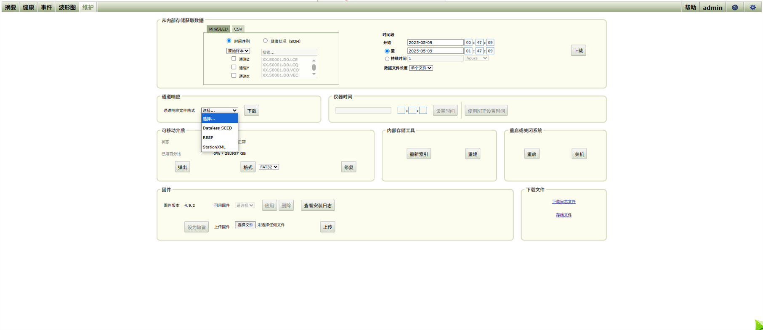
维护页面

Slide 22
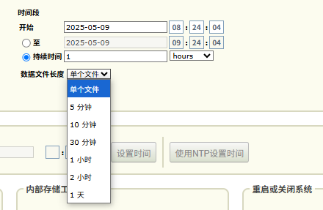
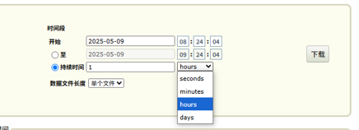
升级固件：升级前需参考版本说明，在维护页面的固件部分进行操作，包括删除旧安装包、上传新安装包、应用和提交更改，安装完成后可删除安装包。
从内部存储检索数据：可从维护页面下载内部存储的时间序列和 SOH 数据，需注意内部存储为环形缓冲区，满时会覆盖旧数据，且同一时间仅能有一个检索请求。
下载日志文件：在维护页面的下载文件部分点击日志文件，可查看和保存系统日志，用于故障排查。
下载存档文件：若SD卡已配置存档，可从维护页面下载存档文件，存档文件按日期和事件分类存储，也可使用安全 FTP下载多个文件。
下载通道响应文件：可从维护页面或其他指定网站下载SEED响应文件，用于获取仪器的传输函数响应信息，有不同格式可供选择。
可移动媒体：在维护页面的可移动媒体部分，可查看SD卡的状态和使用百分比，进行远程格式化（FAT32 或 ext4）和修复操作，修复优先于格式化，因格式化会删除数据。
对内部存储执行维护：通常在技术支持指示下进行，包括重新索引（重新计算和同步存储索引）和重新创建（删除所有数据并创建新存储）操作，内部存储故障时需采取相应措施。
重启 / 关闭 SmartSolo：关闭 SmartSolo 需在设备所在位置操作，避免重启时内部存储重新索引；重启操作一般在技术支持指示下进行，重启可能会导致数据丢失。

Slide 23
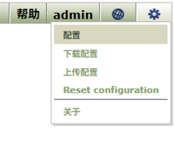
配置 SmartSolo强震仪
登录 admin 账号，打开配置菜单进行设置，有重置、应用和提交功能，用于管理配置更改。
（一）下载 / 上传配置
可下载当前配置作为备份，上传配置时若以太网模式改变可能需用 SmartSolo Discovery 查找新IP地址，推荐使用当前固件版本创建的配置文件。配置标题：可设置配置名称，上传配置文件时若未设置，系统会自动以文件名作为配置标题。
支持
1、下载配置文件
2、上传配置文件
3、复位配置参数（系统默认运行参数）

Slide 24
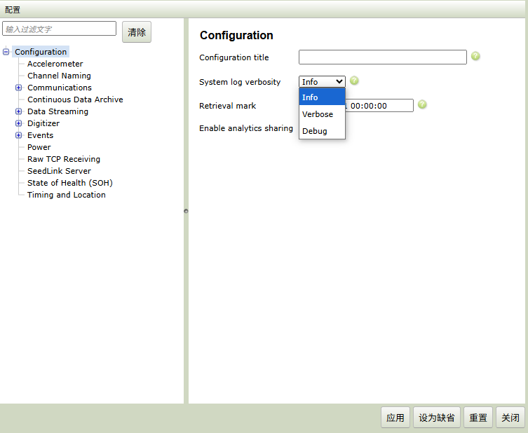
（二）常规配置设置
系统日志详细程度：分为Info、Verbose 和 Debug，后两者会生成大量日志影响系统性能，需按技术支持指示选择。
检索标记：用于记录上次检索数据的时间，可删除或更改该时间以控制数据下载范围，仅在Field Archive 项目中使用。
Libra 兼容性流：启用后可通过Libra 卫星调制解调器进行数据传输，需配置 NP UDP 流节流设置。
系统日志的详细级别：
o 信息 - 所有错误、警告和最少的系统状态信息
o 详细 - 所有错误、警告和更详细的系统状态信息
o 调试 - 所有错误、警告和广泛的系统状态信息
“Retrieval mark” 指 Apollo Project 从 强震仪 获取野外存档项目数据时的时间标记。Apollo Project 获取数据后，会将这个时间存储在 强震仪 中 ，作为下次下载数据的起始点。如果用户希望 Apollo Project 下次下载全部数据，可删除该标记；若只想获取特定时间点之后的数据，也能更改这个标记。这一标记的存在方便了数据管理和下载，确保数据获取的准确性和针对性。

Slide 25
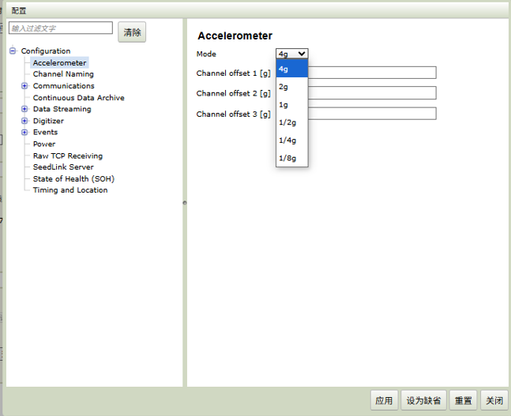
（三）加速度计
可配置模式（选择 g 值范围以确定满量程范围和灵敏度）和通道偏移（输入通道偏移量，可在波形页面查看均值）。
Mode：指定传感器量程范围和灵敏度
用户可以在Web端输入偏移参数，核心板会根据这些参数对传感器的输出数据进行处理，从而消除偏移误差。

Slide 26
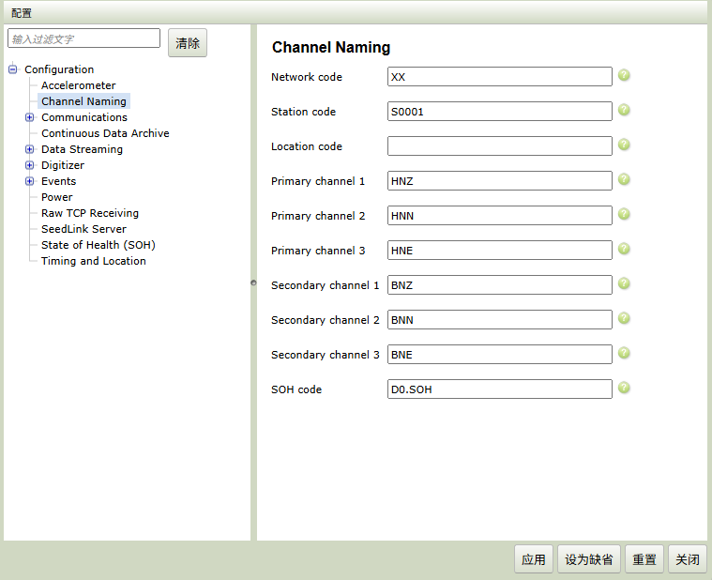
（四）通道命名
用于数据检索（作为文件标题和默认文件名的标签）和过滤流（配置数据传输时定义基于SCNL的过滤器），需设置网络代码、台站代码等多种代码。
Network code：表示强震计所属的网络。
Primary channel：指定主通道每个通道的名字
Secondary channel：指定次通道每个通道的名字
SOH code：健康状态码
用于在强震仪设备中唯一标识和管理健康状态（SOH）数据的通道和位置，在设备的监测、数据管理和系统运行中发挥着关键作用，具体体现在以下几个方面：
数据识别与分类：在强震仪记录和处理的众多数据中，SOH code 能够精准区分 SOH 数据与其他类型数据。例如在数据检索时，通过 SOH code 可快速筛选出如设备电压、温度、传感器状态、定时信息等 SOH 数据 ，便于用户和系统准确获取所需信息。
网络传输与共享：在网络部署环境下，强震仪向其他设备或系统传输数据时，SOH code 可作为标识，确保 SOH 数据能准确无误地传输到目标位置。在多设备协同工作的场景中，其他设备能依据 SOH code 识别和接收特定的 SOH 数据，实现数据的有效共享与交互。
设备状态监测：通过对携带 SOH code 的 SOH 数据进行分析，用户和系统可以实时掌握强震仪的运行状况。比如，通过监测代表温度的 SOH 通道数据（对应的 SOH code 可定位该数据），能及时发现设备是否存在过热问题；通过查看代表传感器状态的 SOH 数据，可判断传感器是否正常工作。
配置与管理：在强震仪的配置过程中，SOH code 用于设置和管理 SOH 数据的相关参数。在配置数据存档时，可依据 SOH code 选择需要存档的 SOH 通道数据；在设置数据 streaming 时，也能根据 SOH code 确定要传输的 SOH 数据内容。

Slide 27
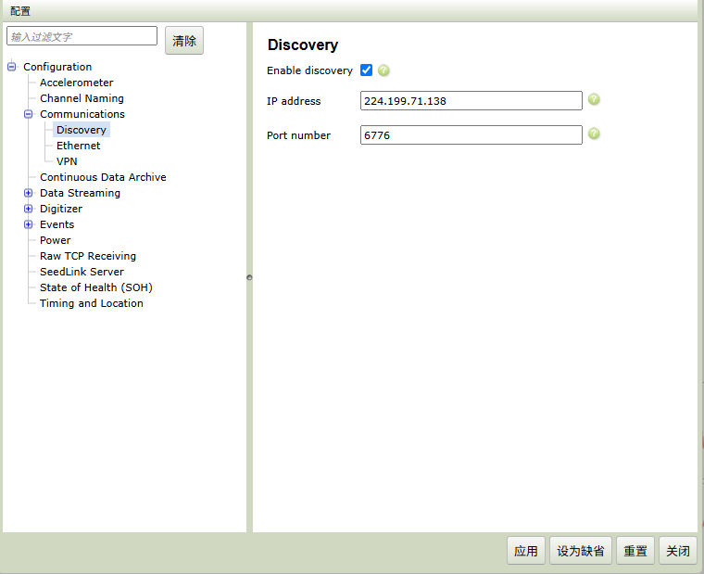
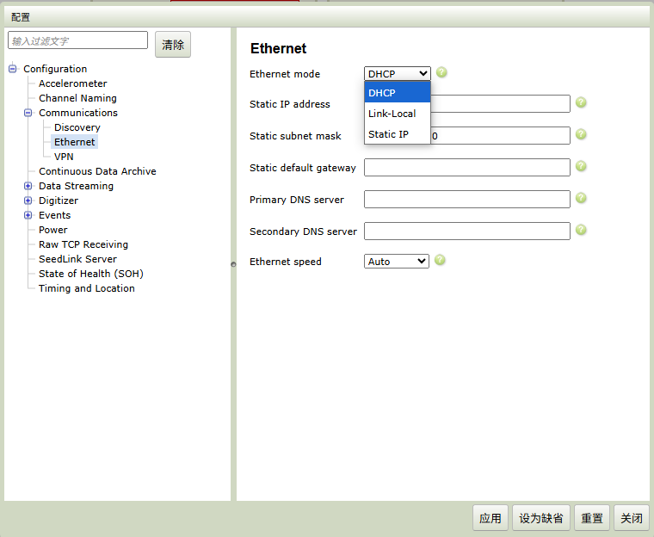
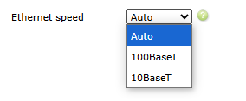
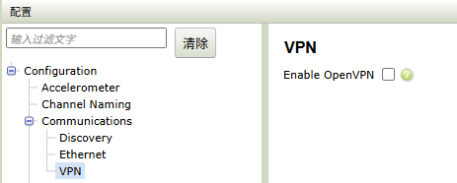
（五）通信
发现：可启用设备发现功能，设置多播 IP 地址和端口号，使设备能向网络中的其他 SmartSolo 设备和应用程序发送标识消息。
以太网：可选择以太网模式（如 DHCP、静态 IP 或链路本地地址），设置静态IP地址、子网掩码、默认网关和以太网速度（可降低功耗），更改模式后若需恢复 DHCP，可能需用 SmartSolo Discovery 查找新 IP 地址。
Discovery:选中此复选框以允许强震仪定期发送小型多播标识发送到网络上其他SmartSolo设备和应用程序的消息。可通过该地址获取新的设备ip地址（不同Ethernet mode切换后）
Ip：多播ip地址 Port number:UDP端口号
Ethernet mode:DHCP、Link-Local（169.254.30.30）、Static IP
Ethernet speed：可设置以太网传输速率（Auto、10Baset、100BaseT）,10BaseT模式：功耗可降低约0.2W
VPN:专用网络，可配置强震仪启动时自动开启VPN功能，实现远程访问部署在野外的强震仪设备；

Slide 28
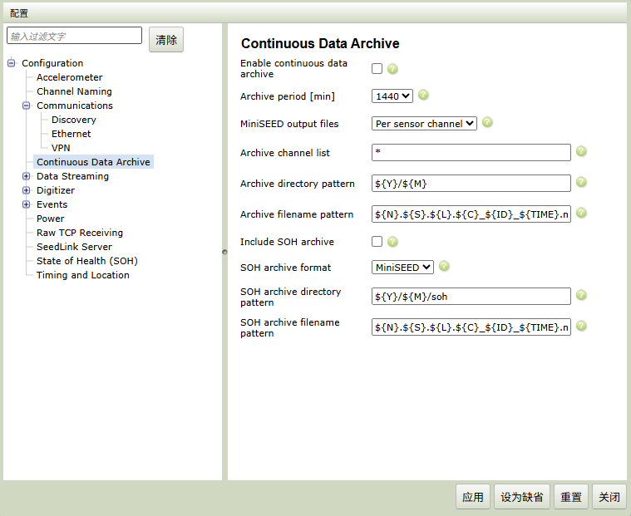
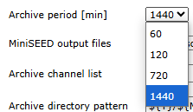

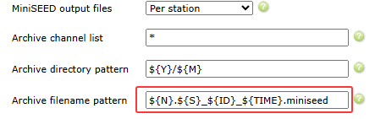
（六）连续数据存档
可将MiniSEED数据和SOH数据（可选）连续存档到SD卡，需插入格式化好的SD卡，可设置存档周期、输出文件数量、存档通道列表、存档文件名模式等。
MiniSEED output files:选择要生成的输出文件数量：每个通道一个文件，还是每个站点一个文件。每个通道选项会生成许多小文件，每个站点选项会生成一个大文件。
Enable continuous data archive:选中此复选框以允许强震仪连续将 MiniSEED 数据文件写入 SD卡。
每一个文件都包含多个 512 字节的 MiniSEED 记录，这些记录是所有实时通道的波形数据，并且文件存储在一个以录制日期命名的文件夹中。这个文件夹的位置是按照年 / 月 / 日（YYYY/MM/DD）的格式进行组织的。此文件夹的位置为 YYYY/MM/DD。
每个 MiniSEED 数据文件的名称格式如下：NE. STN.LO_YYYYMMDD_HHMMSS. miniseed
网络、站点和位置名称在通道命名配置中定义设置。
当MiniSEED output files选择Per station时，Archive filename pattern不能包含{C}和{L},否则不能配置
Archive channel list:你可以选择按通道对存档的数据进行筛选。筛选条件是一个以逗号分隔的 SCNL（台站、通道、网络和位置）名称列表，这些名称对应你想要存档的通道。SCNL 列表中使用的网络、台站、位置和通道代码在 “通道命名配置” 中定义。

Slide 29
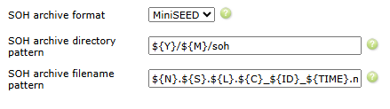

SOH archive format：存档格式，以 CSV 格式归档健康状态（State of Health，SOH）数据既耗时，还可能影响设备性能。
Include SOH archive：如果你也希望将健康状态（State of Health，简称 SOH）数据文件存档到 SD 卡，请选中此复选框。
SOH 数据文件是单独的文件，它们存储在一个名为 soh 的文件夹中。该文件夹的位置是年 / 月 / 日 /soh（即 YYYY/MM/DD/soh，例如 2025/05/13/soh 对应 2025 年 5 月 13 日这天存放 SOH 数据文件的文件夹位置）。

Slide 30
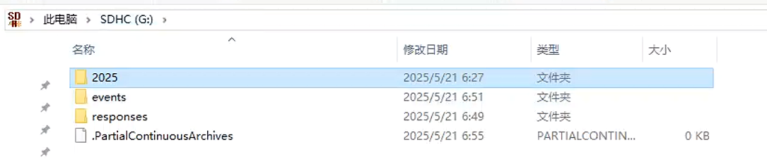
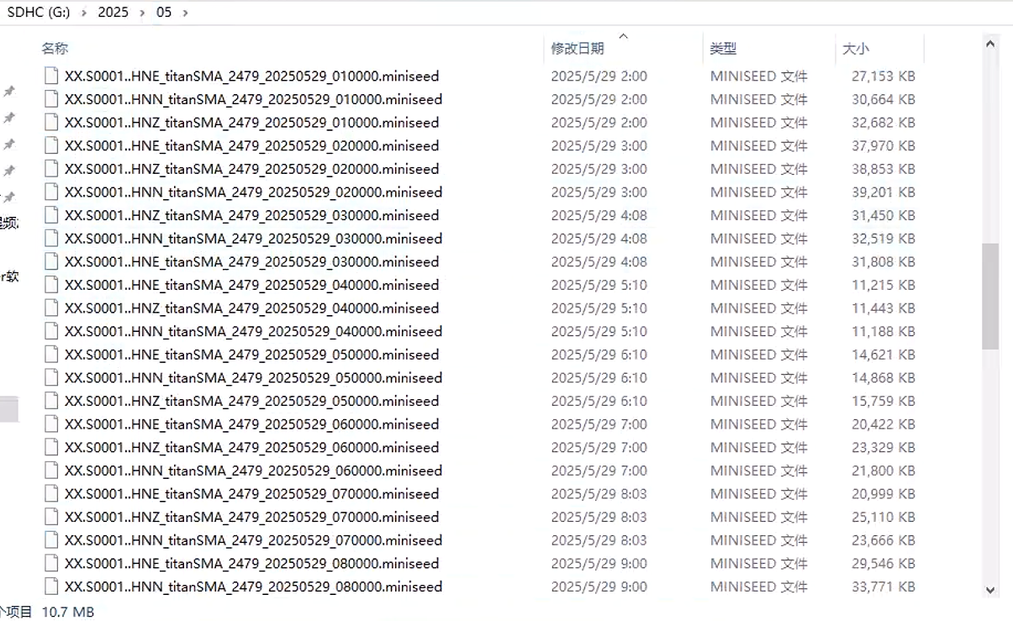
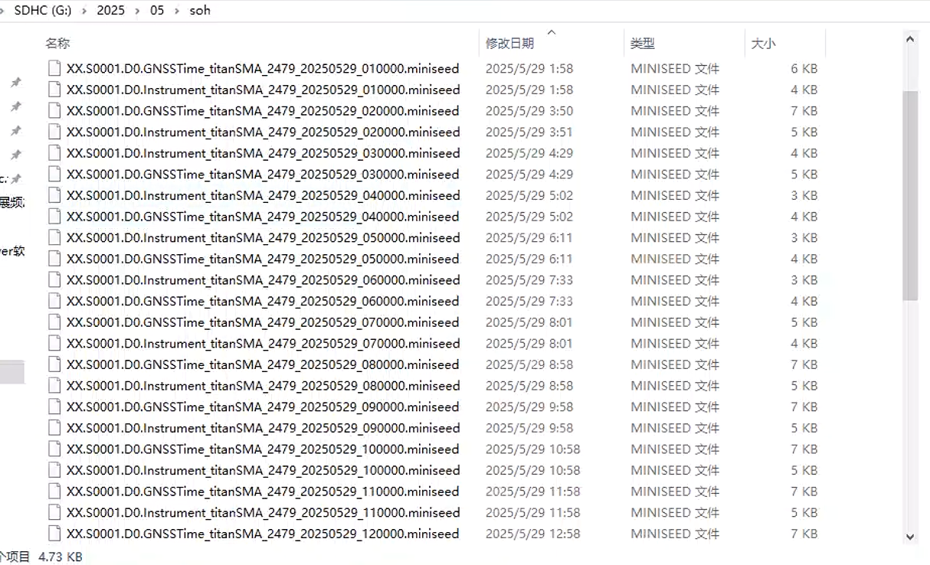
MiniSEED连续存档示例
连续数据和SOH存档都是按照整点时间分段的，目前TitanSMA的SOH数据不支持csv格式存档

Slide 31
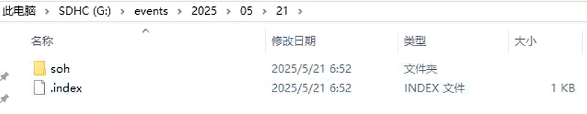
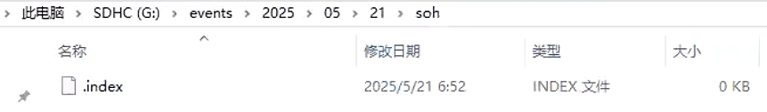
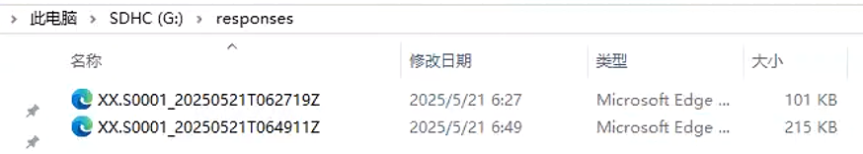
MiniSeed和SOH存档数据示例

Slide 32
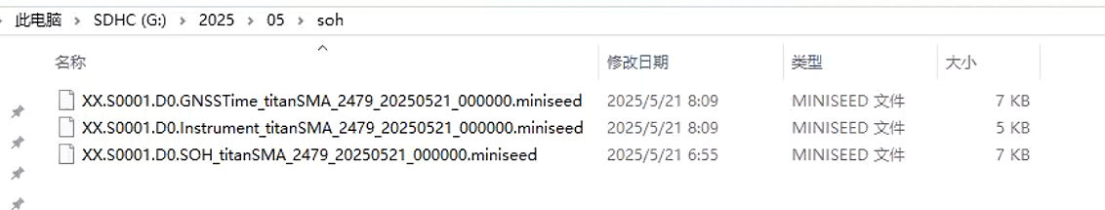
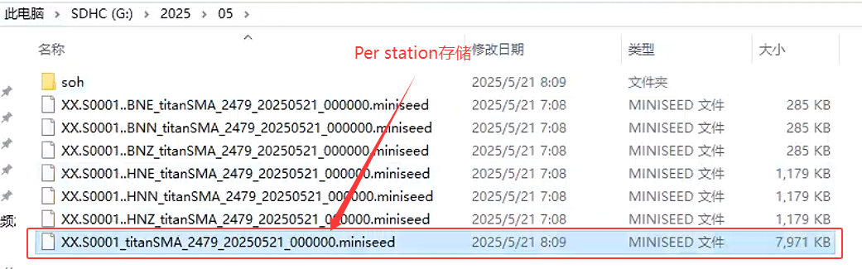

Slide 33
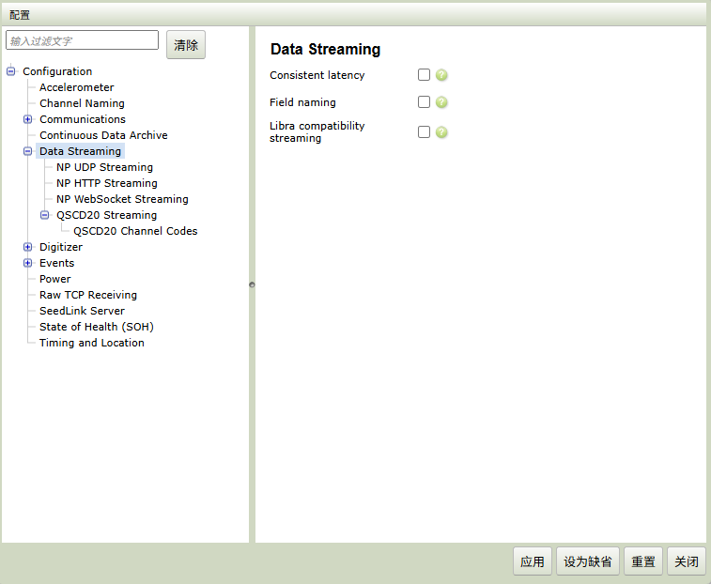
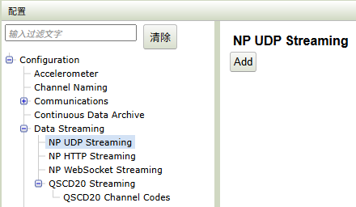
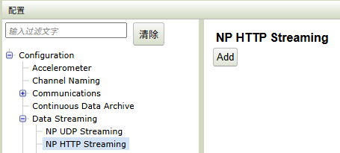
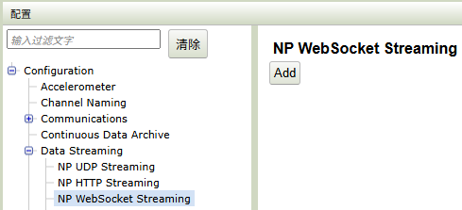
（七）数据流式传输
可将多种数据（如时间序列、SOH 数据、触发事件等）流传输到数据采集服务器，支持 NP UDP/HTTP 协议。
NP UDP/HTTP 流：可设置流名称、启用或禁用各种数据类型的传输、设置通道列表（通过 SCNL 过滤器选择通道）、目标地址、端口号、重传策略等。
节流：用于低吞吐量链路，可启用并设置最大数据输出速率，若启用 Libra 兼容性流，需按要求配置最大吞吐量。
分段：用于处理数据包大小限制的情况，可启用并设置最大允许数据包大小，选择是否进行 CRC 校验。

Slide 34
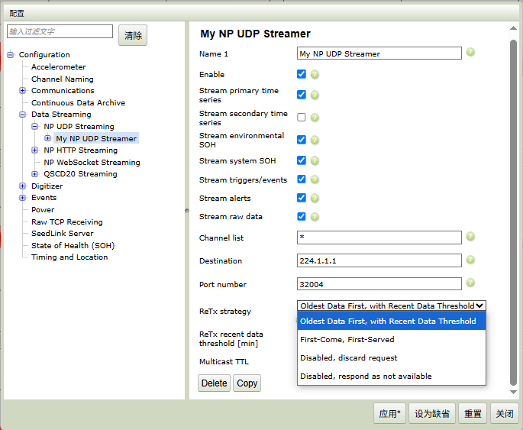
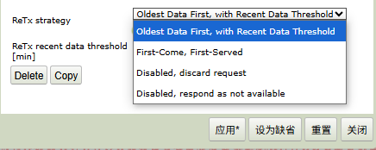
Stream environmental SOH:
Voltages
Temperature
Sensor SOH
Timing information
Stream system SOH:
Internal storage statistics
Data acquisition statistics
Stream alerts
此选项用于流式传输由 强震仪 针对诸如启动、关闭和重大错误等事件生成的警报。信息包括时间戳和简要描述。这些信息也会显示在健康页面上。
Stream raw data
选择此选项以流式传输来自外部源的原始数据。原始数据被插入到NP数据包中，并以NP格式进行流式传输。
在你能够流式传输原始数据之前，必须进行配置并启用Raw TCP Reveiving

Slide 35
Channel lis:根据您希望 强震仪 流式传输的数据类型，您可以选择使用过滤器来准确指定 强震仪 流式传输的通道。
1、过滤器是一个由逗号分隔的 SCNL（台站、通道、网络和位置）名称列表，用于指定您希望流式传输的通道。SCNL 列表中使用的网络、台站、位置和通道代码在 “通道命名设置” 以及原始 TCP 接收器的位置和通道代码设置中定义。
2、你可以使用星号（*）来表示通道名称中的一个或多个字符，使用感叹号（!）来排除某个网络、台站、位置或通道。感叹号必须始终放在要排除的 SCNL 元素之前。
3、过滤器中的 SCNL 元素格式为 NN.SSSSS.LL.CCC，其中 NN 为网络代码，SSSSS 为台站代码，LL 为位置代码，CCC 为通道代码。过滤器中必须包含网络（N）、台站（S）和通道（C）元素，且每个元素之间需用点（.）分隔。位置（L）元素为可选参数。因此，若不使用位置代码，格式应为 NN.SSSSS.CCC。
示例：
a. 为 XX 网络中的所有通道流式传输数据 ，XX. *. *.*
b. 为 XX 网络中的所有 Z 通道流式传输数据 ，XX. *. *. *Z
c. 为指定通道流式传输数据，XX.STN01.LO.HHZ
d. 不为 XX 网络中的任何通道流式传输数据，!XX. *. *. *
e. 为 XX 网络中的所有通道以及 YY 网络中 STN01 台站的所有通道流式传输数据， XX. *. *. *,YY.STN01. *.*
f. 为 XX 网络流式传输所有 SOH 数据（如果所有 SOH 通道均名为 SOH）， XX. *. *.SOH

Slide 36
First-Come, First-Served：重传请求按接收顺序处理。
Oldest Data First,with Recent Data Threshold：重传请求按数据时间的先后顺序处理（最旧优先），但对于数据时间晚于配置的 “重传近期数据阈值” 的请求除外，这类请求将被赋予最高优先级。
重传近期数据阈值（ReTx Recent Data Threshold）是一个时间界限，用于区分数据请求的优先级：
早于该阈值的数据请求按时间顺序排队处理（最旧优先）
晚于该阈值的近期数据请求会被立即插队到队列最前方
ReTx recent data threshold [min]：近期请求应在处理最旧请求之前进行处理的时间。
如果您选择 “最旧数据优先（含近期数据阈值）” 作为重传策略，则需配置此设置。
Multicast TTL (NP UDP streaming only）
如果流传输目标地址为组播地址 1，则可以通过指定数据包到达目标必须经过的网络（路由器）数量来增加数据包的生存时间（TTL2）。
例如，如果数据包需要经过 5 个网络才能到达目标，则应将组播 TTL 设置为 5。

Slide 37
如果已启用 Libra 兼容流选项，请将最大吞吐量值配置为所连接 Cygnus 的请求吞吐量值的 80%。有关 Cygnus 的更多信息，请参考 Libra 用户指南。

Slide 38
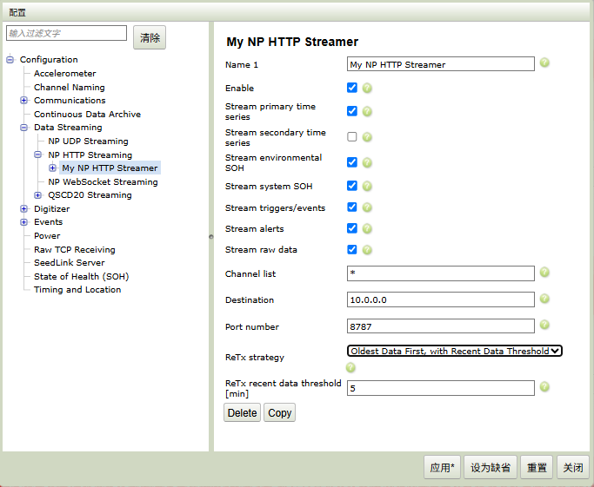

Slide 39
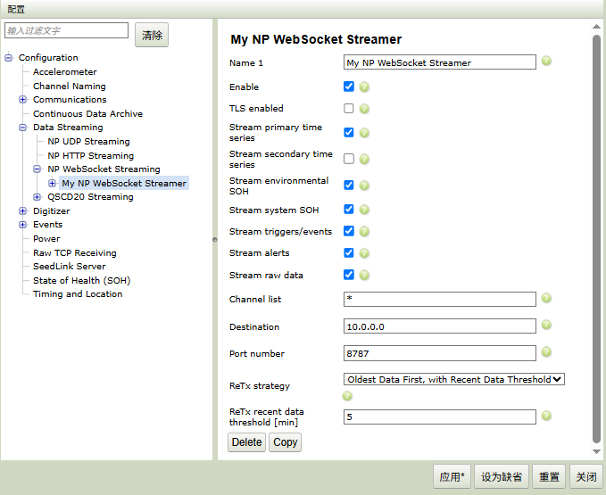

Slide 40
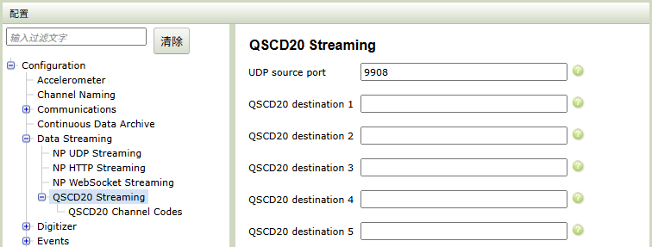
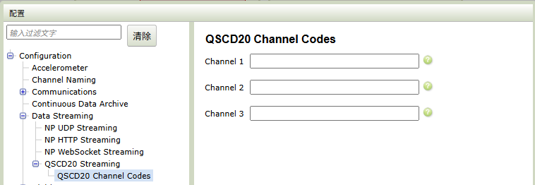

Slide 41
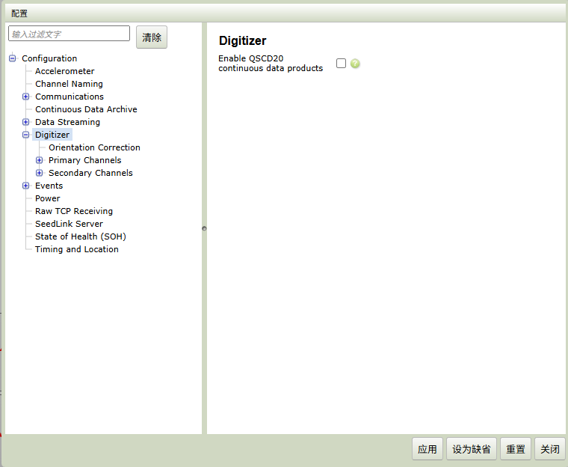
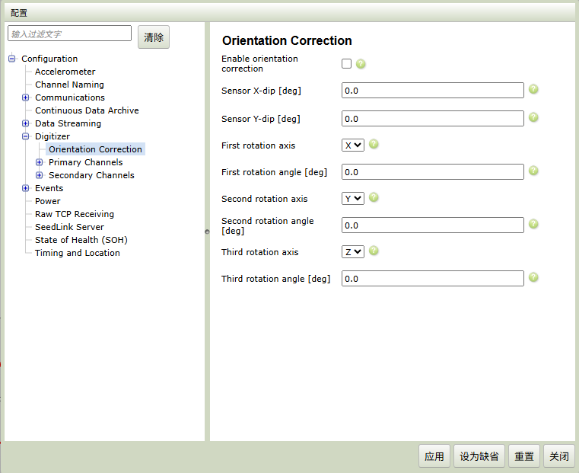
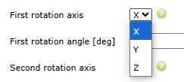
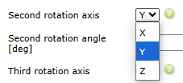
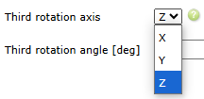
（八）数字化仪
主通道：可配置主输出类型（默认线性相位滤波或禁用数据记录）、采样率和每包帧数，较小的数据包可降低流延迟，但会增加吞吐量和存储需求。
次通道：默认禁用，启用后可设置线性相位输出、采样率和每包帧数，用于同时以不同采样率采集数据。
带通滤波器：可设置高通和低通滤波器的阶数和频率，两者阶数之和不能超过 5，频率需满足一定范围。
触发输入滤波器：可设置高通和低通触发滤波器的阶数和频率，对通道数据进行预处理。
触发检测器：可选择触发检测类型（如阈值或 STA/LTA 比率），设置每个通道的投票数、触发阈值等参数，用于事件检测和声明。

Slide 42
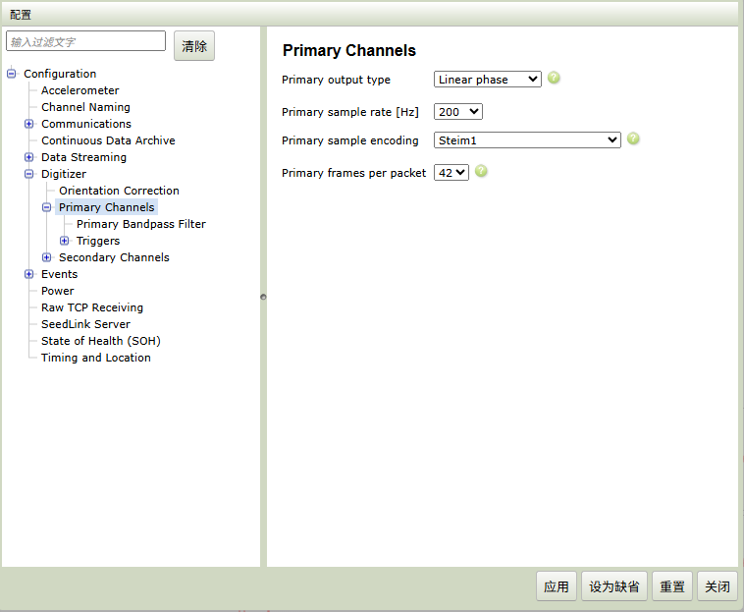
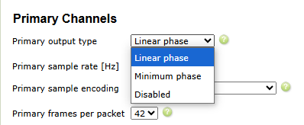



Primary output type：Linear phase、Minimum phase、Disabled
Primary sample rate[Hz]：1-5000Hz
Primary sample encoding:数据编码格式，未压缩Steim1 format格式和压缩Steim1
第一采样率与第二采样率数据存储方式一致；
Primary frames per packet:每个数据包中用于传输和存储主时间序列数据的标准 Steim 数据帧数。较小的数据包可降低流传输延迟，但会极大增加流吞吐量和数据存储需求。

Slide 43

Steim1 是一种基于差值编码的压缩算法，属于有损压缩（但误差可控），适用于地震数据等时间序列信号。
其核心原理是通过计算相邻样本的差值，并仅存储非零差值及必要的符号位，从而减少数据量。对于变化平缓的信号（如低频地震波），压缩效率较高，且能保留信号的主要特征。
应用场景
数据存储：当需要在有限存储空间内记录长时间序列数据时，Steim1 可显著降低存储占用。例如，内部存储（Store）和 SD 卡存档支持 Steim 压缩格式 。
流传输：在网络带宽有限的场景下，压缩后的数据可减少传输延迟和流量消耗，同时维持数据的可用性。例如，通过 UDP/HTTP 流传输时，可配置 Steim 压缩以优化传输效率 。
优势与局限性
优势：压缩比高（通常可达 2:1 至 5:1），计算复杂度低，适合实时处理。
局限性：存在轻微数据损失，但对于地震监测等场景，误差通常在可接受范围内。

Slide 44



High pass order（高通滤波器阶数）：该设置决定了应用于输出数据的高通滤波器的阶数，且高通滤波器阶数与低通滤波器阶数之和不能超过 5。阶数越高，滤波器对低频信号的衰减能力越强，信号通过时的相位变化也可能越大。比如在监测地震活动时，较高的高通滤波器阶数可有效去除低频的干扰信号，使监测数据更能反映地震波的有效信息。在一些低频干扰较为严重的环境中，适当提高高通滤波器阶数，可以更好地突出高频的地震信号特征，便于后续分析。
High pass frequency [Hz]（高通频率）：这是高通滤波器的 3 dB corner 频率（即信号衰减到原来幅度的 0.707 倍时对应的频率），当高通滤波器阶数不为零时生效。该频率与采样率的比值必须在 0.000001 和 0.499999 之间。此参数用于确定高通滤波器允许通过的最低频率，低于该频率的信号将被衰减。在实际应用中，若已知监测区域的地震波主要频率范围，可通过合理设置高通频率，过滤掉低于该频率的噪声或其他无关低频信号 。
Low pass order（低通滤波器阶数）：用于设置应用于输出数据的低通滤波器的阶数，同样，它与高通滤波器阶数之和不能超过 5。低通滤波器阶数影响对高频信号的衰减效果，阶数越高，对高频信号的衰减作用越明显。在地震监测中，如果存在一些高频的电气干扰信号，可通过提高低通滤波器阶数来抑制这些干扰，使数据更能准确反映地震波的真实情况。
Low pass frequency [Hz]（低通频率）：是低通滤波器的 3 dB corner 频率，在低通滤波器阶数不为零时起作用。该频率与采样率的比值也需在 0.000001 和 0.499999 之间，用于确定低通滤波器允许通过的最高频率，高于此频率的信号会被衰减。比如在监测某些低频地震波时，设置合适的低通频率，可以防止高频噪声对低频地震波信号的干扰，保证数据的准确性 。

Slide 45



触发输入滤波器的定义与作用
触发输入滤波器是一种通用带通滤波器，其功能是在通道数据被触发检测器（trigger detectors）处理之前，对数据进行频率过滤。具体作用包括：
频率筛选：通过设定高通和低通频率范围，允许特定频段的信号通过，衰减或抑制其他频段的噪声或无关信号。例如，在地震监测中，可过滤掉低频环境振动或高频电磁干扰，保留与地震波相关的有效频率信号。
优化触发检测：通过过滤噪声，提高触发检测器的准确性，减少误触发或漏触发的可能性。例如，若地震信号主要集中在 1-50 Hz 频段，触发输入滤波器可设置为仅允许该频段信号通过，从而使后续触发算法更可靠地检测到真实地震事件。
关键术语关联（文档标注引用）
trigger1：
指设备生成的触发消息，当通道的 STA/LTA 比率超过配置阈值或达到预设阈值时产生。每个触发会被分配一定数量的 “投票”（votes），用于支持事件声明（event declaration）。只有当总投票数达到或超过设定的 “所需投票数”（required votes）时，系统才会确认并记录一个地震事件 。
detector：
指应用于通道的算法（如 STA/LTA 算法或阈值检测算法），用于识别和声明感兴趣的地震信号。检测器通过分析过滤后的通道数据，判断是否生成触发消息 。

Slide 46


参数配置与应用场景
滤波器参数：
  可配置 ** 高通频率（High pass frequency）** 和 低通频率（Low pass frequency），分别定义允许通过的最低和最高频率。
  频率与采样率的比值需介于 0.000001 至 0.499999 之间，以确保滤波器在数字信号处理中有效工作 。
典型应用：
  在地震监测场景中，触发输入滤波器可设置为仅允许 0.1-100 Hz 的信号通过，以排除低频地脉动（如潮汐引起的振动）和高频电子噪声的干扰，使触发检测器更专注于地震波信号的检测。
  对于结构健康监测，可根据建筑物的固有频率调整滤波器频段，仅关注与结构振动相关的频率范围，提高事件检测的针对性。
与主带通滤波器（Primary Bandpass Filter）的区别
触发输入滤波器：专门针对触发检测流程，仅在数据进入触发检测器前进行预处理，旨在优化触发算法的输入质量。
主带通滤波器（Primary Bandpass Filter）：作用于主通道的所有数据（包括连续记录和事件数据），用于全局的数据频率优化，影响数据存储、流传输和长期分析 。
两者均为带通滤波，但应用阶段和目标不同：前者服务于触发检测的前置预处理，后者服务于全流程的数据质量控制。

Slide 47





Slide 48
使用探测器结合投票系统来宣告事件。探测器是一种应用于通道的算法，基于配置的阈值或配置的 STA/LTA 比率。一旦通道探测器检测到阈值或 STA/LTA 比率被超过，就会为该通道生成一个触发信号。当检测到该触发信号时，会统计生成该触发信号的通道所分配的票数 。
如果票数等于或高于配置的所需投票数，系统将根据触发的日期和时间宣告一个事件。
如果触发未获得足够票数，将在配置的时间段内等待额外的触发，以适应传输延迟。
当某个通道的 STA/LTA 比值超过配置的触发开启阈值或超过配置的阈值时，设备会生成一条触发消息。每条触发会被分配一定数量的票数（在源设备上），用于支持事件的宣告。
分配给每个通道的投票数，该通道可通过这些票数支持事件的宣告。投票数越高，该通道对事件宣告的影响越大。为确保正确宣告事件，对于完全不希望影响事件宣告的通道，应将其投票数设为零；对于处于嘈杂站点的通道，应分配较低的投票数。
在配置的时间段内未收到足够票数，则触发将被丢弃且不宣告事件。
如果收到足够票数，则宣告事件并将其写入内部存储及发布到 “事件” 页面。若已配置，事件的时间序列数据也会写入可移动媒体卡。
事件宣告既可以仅使用的本地通道完成，也可以在启用跨网络共享触发功能时，通过多个设备之间的网络进行。

Slide 49
Votes:分配给每个通道的投票数，该通道可通过这些票数支持事件的宣告。
投票数越高，该通道对事件宣告的影响越大。为确保正确宣告事件，对于完全不希望影响事件宣告的通道，应将其投票数设为零；对于处于嘈杂站点的通道，应分配较低的投票数。
Trigger threshold：阈值触发模式下，触发阈值。
Threshold hold off：超过阈值后，通道检测器在为该通道生成触发信号之前等待的时间量。
此设置可用于确保当阈值在极短时间内被多次超过时，不会生成多个触发信号。多个触发信号可能导致将实际仅为单个的事件误判为多个事件进行宣告。
STA time constant：以秒为单位的短期平均时间常数。
时间常数 τ 与截止频率 fc 的关系为 τ = 1/(2πfc)。
选择的值应长于目标地震信号的几个典型周期，短于目标事件的预期持续时间，且不能过短，以免站点附近的非地震噪声尖峰产生过多误触发
LTA time constant：以秒为单位的长期平均时间常数。
时间常数 τ 与截止频率 fc 的关系为 τ = 1/(2πfc)。
选择的值应足够长，以至少涵盖该站点典型非地震不规则噪声的几个周期。
Trigger on ratio：短临平均（STA）与长临平均（LTA）的比值，当该比值超过此值时，相关通道将被触发。
选择一个足够低的值，以便对感兴趣的事件敏感，但又足够高以最大限度减少误触发。
Trigger off ratio：短临平均（STA）与长临平均（LTA）的比值，当该比值低于此值时，相关通道的触发结束。
Latch LTA：如果选择此选项，长时平均（LTA）将保持在通道触发时的值，并且在通道处于触发状态期间不进行更新。
如果不选择此选项，长时平均（LTA）会在通道触发期间持续计算和更新。
在两种情况下，触发都会在达到触发关闭比率或最大持续时间到期时终止。
Maximum duration：触发的持续时间（以秒为单位）。
在此时间段结束后，即使尚未达到触发关闭比率，触发也会结束。

Slide 50


阈值触发
Type1：设置通道为阈值触发类型（Threshold）
Votes 1：设置通道投票数
Trigger threshold 1[g]：设置触发阈值大小
Threshold hold off 1[s]：设置阈值触发等待时间，在该时间段内，如果再次超出阈值，不生成触发信号；
Coincidence window [s]：为使各通道纳入同一事件，其触发时间必须落入的时间窗口。
Required votes：触发信号声明为事件所需的最低投票数。
Maximum event duration [s]：等待查看是否达到事件声明所需的最低投票数的时间（以秒为单位）。此等待时间用于考虑传输延迟和可能发生的任何其他延迟。
Pre-event time [s]：事件声明时间之前存档的数据秒数。
Post-event time [s]：事件声明时间之后存档的数据秒数。

Slide 51

STA/SLA触发
Coincidence window [s]：为使各通道纳入同一事件，其触发时间必须落入的时间窗口。
Required votes：触发信号声明为事件所需的最低投票数。
Maximum event duration [s]：等待查看是否达到事件声明所需的最低投票数的时间（以秒为单位）。此等待时间用于考虑传输延迟和可能发生的任何其他延迟。
Pre-event time [s]：事件声明时间之前存档的数据秒数。
Post-event time [s]：事件声明时间之后存档的数据秒数。

Slide 52









Slide 53


（九）事件
事件数据存档：可将事件数据和 SOH 数据（可选）存档到 SD 卡，需插入 SD 卡，可设置存档格式（如 MiniSEED 等）、输出文件数量、存档通道列表、存档文件名模式等。
触发 / 事件共享：可启用触发和事件共享功能，设置多播组 IP 地址和端口号，使设备能与其他设备交互相关信息。
事件数据产品：可启用计算峰值地面运动数据产品（PGA、PGV 和 PGD）功能，选择用于计算的通道，计算结果会显示在事件页面。
配置已声明事件的电子邮件通知：SmartSolo 自带三个配置模板文件，需复制到指定目录并修改相关设置，包括邮件服务器设置、邮件内容变量等，但静态 IP 模式下不可用。
（十）电源
可设置电源开启阈值、低电压关机阈值和低电压断开阈值，低于相应阈值时设备会有不同响应，还可通过强制开机按钮绕过阈值启动设备。

Slide 54






Slide 55

Power on(mv)：当外部电源电压上升到开机阈值以上时，强震仪会立即开机。
如果当前外部电源电压低于新设定的开机阈值，那么下次断电再重新连接电源时，强震仪不会自动开机，除非按下媒体托架门后面的强制开机按钮，以忽略这些阈值的设置。
Low voltage shutdown(mv)：当外部电源电压降至低压关断阈值以下时，强震仪会进行安全关机。--程序关机
如果当前外部电源电压小于新应用的低压关断值，那么强震仪将自动关机。如果未提交（新设置），强震仪将恢复到先前的低压关断值。
如果电源电压低于配置的开机阈值，强震仪将无法开机。如果出现这种情况，你可以绕过电源阈值设置，通过按下SD卡媒体托架门后面的 “强制开机” 按钮，强制强震仪开机，从而超越这个阈值。
由于电缆和连接器的损耗，以及保护电路中的微小电压降，传感器处报告的电压低于连接器处施加的电压。
Low voltage disconnect(mv)：当外部电源电压降至低电压断开阈值以下时，强震仪会立即断电。

Slide 56


（十一）原始 TCP 接收
可配置从 TCP 服务器获取原始数据（如 BINEX 格式），设置服务器 IP 地址、端口号、超时时间、数据类型等参数，获取后可通过流传输到数据采集服务器。
可以创建并配置原始数据 TCP 接收器来获取原始数据。一旦获取到原始数据，你可以配置一个流处理器，将数据传输到数据采集服务器。在原始数据被传输之前，它会被插入到一个 NP 数据包中，以便能够以 NP 格式进行传输。
Channel index:用于标识原始数据通道的 2001 年至 2099 年的数字。
每个原始数据 TCP 接收器都应该有一个唯一的通道索引号。
只有当在单个强震仪上启用不止一个原始数据 TCP 接收器时，才需要更改这个数字。
Raw packets per NP packet：在创建 NP 数据包之前等待的数据包数。收集到一定数量的数据包后，才会生成一个 NP 数据包，以进行特定的数据处理或传输操作。
Location and channel code:位置和通道命名规则
Location code:用于标识特定台站内不同传感器的位置。在拥有多个传感器的大型地震监测台站，不同传感器可能安装在不同位置以监测不同方向的地震波，位置代码能清晰区分这些传感器的安装位置.
Channel code:用于标识每个传感器的不同测量通道，常见的如地震监测中用于测量不同方向地面运动“bhz”“bhn” 等通道代码;通过两者结合，能在复杂的数据环境中精准定位和识别特定时间、特定位置、特定通道的监测数据，为后续数据分析提供准确依据
其一，通道名称可以是一个由三个字符组成的字母数字混合编码。
其二，也可以是由一个表示位置的两个字符字母数字混合编码，和一个表示通道名称的三个字符字母数字混合编码组成，两者之间用一个点号分隔。例如 “L0.RAW”，其中 “L0” 是表示位置的编码，“RAW” 是通道名称的编码

Slide 57


（十二）Seedlink 服务器
可将 SmartSolo 配置为 Seedlink 服务器，设置服务器名称、启用或禁用、端口号等参数，还可设置短期完整模式、一秒数据包生成和节流等功能。
强震仪可以配置为充当其他 SeedLink 客户端的 SeedLink 服务器。任何时间序列强震仪内部存储 1 中的数据可以转换为 512 字节的 MiniSEED 格式并由 SeedLink 客户端强震仪进行检索。
通道名称用于检索到的数据的文件标题和默认文件名来自内部存储。这些频道名称充当标签并帮助 SeedLink 客户端识别数据。在启用 SeedLink 服务器之前，请确保已配置频道名称设置。
Maximum backfill packets:对于带有序列号的 DATA 请求，发送给客户端的 SeedLink 数据包的最大数量。0 意味着不允许回溯数据。-1 意味着不限制数量。

Slide 58


（十三）健康状态（SOH）设置
可设置内部 SOH 报告间隔（默认 60 秒）和每包帧数（较小值可降低延迟但增加开销）。
Internal SOH report interval[s]：设置SOH汇报间隔；
Frames per packet：设置每包的帧数
Enable SNMP: 使能SNMP，可指定一个固定端口（ Enable an SNMP v2c server listening on UDP port 161）
SNMP（Simple Network Management Protocol，简单网络管理协议） 是一种用于管理和监控网络设备的应用层协议。它允许网络管理员通过中央管理系统（如NMS，Network Management System）收集、组织和修改网络设备（如路由器、交换机、服务器、打印机等）的信息，从而实现高效的网络运维。

Slide 59



（十四）定时
可选择 GPS 电源模式（如占空比循环或始终开启），不同模式在功耗和计时精度上有差异，健康页面会根据设置显示不同的时间错误信息。
Time source：支持5种时钟来源
GNSS、GNSS over fiber、PTP、NTP、Free running
GNSS power mode:
Duty cycled：时钟漂移超过100us时，健康界面将显示时间错误；
Always on：时间更精确，但功耗高，当时钟漂移超过5us时，健康界面将显示时间错误；
仪器报告的纬度、经度需采用十进制度数，小数点后不超过 6 位数字。北纬用正值表示，南纬用负值表示。东经用正值表示，西经用负值表示。如果未指定经度，当时间源为全球导航卫星系统（GNSS）时，位置将由 GNSS 接收器确定，否则将不报告位置。纬度、经度和海拔必须全部指定，或者都不指定。

Slide 60


GNSS支持：GLONASS、Galileo、BeiDou、QZSS

Slide 61
应用程序接口（APIs）
提供多种 HTTP - 基于的 API，用于获取数据、设备状态和与外部系统交互。
（一）数据可用性 API
用于获取仪器主内部介质上数据的可用时间范围，通过选择不同的基础 URI 和参数确定数据来源、类型和时间选项，响应数据为 JSON 格式。
（二）Web 服务数据下载接口（FDSN-WS）
可下载时间序列地震数据和 SOH 数据（MiniSEED 格式），符合 FDSN-WS 规范 1.1 版本，支持特定方法和参数。
（三）健康状态 API
用于检索指定仪器上所有 SOH 通道的当前状态（JSON 格式），可通过参数指定目标仪器和输出格式（人类可读或机器语言）。
（四）仪器响应 API
可下载基于当前仪器配置的整体仪器响应，有不同格式的文件可供选择（dataless SEED、IRIS RESP、JSON），可选择将所有通道响应文件合并为一个文件下载。

Slide 62
主采样率和第二采样率差异
强震仪 的主通道和次通道数据存储方式在功能定位、存储位置、采样率及相关设置等方面存在明显区别。这些差异有助于满足不同的数据应用需求，如实时监测和长期数据存档等。
功能定位差异
  主通道：在实时数据处理和传输方面发挥关键作用，比如持续以特定采样率采集数据并进行实时处理和传输，像在一些实时监测场景中，主通道能及时将采集到的数据传输给相关系统进行分析，为实时决策提供依据。在网络部署时，可将数据实时流式传输给数据采集服务器 ，满足对数据及时性要求较高的应用场景。
  次通道：主要用于数据存档，特别是以较高采样率采集数据并存储到 SD 卡，为后续的详细分析和长期数据保存提供支持。在科研项目中，需要对数据进行深入分析时，次通道存档的数据能发挥重要作用。
存储位置及相关设置不同
  主通道：数据首先记录到内部存储（Store）中，在网络部署下，内部存储用于回填传输中丢失的数据，保障数据的完整性。 此外，主通道数据还可根据配置以 SEEDLink 和 NP 等格式进行网络流式传输，实现数据的实时共享和远程获取 。
  次通道：若启用相关功能，数据会被存档到 SD 卡。在进行存档时，有多种设置选项，如可选择按通道或按站点生成输出文件，还能通过 archive channel list（存档通道列表）对要存档的数据进行通道筛选。在存档文件名模式方面，可通过特定参数进行设置，若选择按通道存档，相关参数设置会有所不同。这些设置使得次通道数据在存档时更具灵活性，方便用户根据实际需求管理数据。

Slide 63
3.采样率及相关设置不同
  主通道：主通道的采样率可配置，默认值为 100Hz，用户可根据实际需求进行调整 。在一些对数据实时性要求较高的场景中，可适当提高主通道采样率；而在对实时性要求相对较低、更注重数据存储量的情况下，可降低采样率。主通道输出类型可选择，默认是对数字信号处理和记录应用线性相位滤波器，也可选择禁用数据记录。
  次通道：默认采样率同样为 100Hz，但它主要为实现不同采样率的数据采集而设，可与主通道采样率不同。在需要同时兼顾实时监测和高分辨率数据存档的场景中，可设置主通道以较低采样率进行实时数据传输，次通道以较高采样率进行数据存档。次通道默认输出类型为 Disabled，若要启用，需选择 Linear Phase。

Slide 64

Apollo Server安装
一、安装前准备
1. 系统要求
操作系统：Ubuntu 20.04+ 或 Red Hat Enterprise Linux (RHEL) 8.0+（需 64 位）。
硬件配置（根据负载选择）：
  低负载（≤50 站点）：2 核 CPU（≥2.0 GHz）、24 GB RAM、500 GB SATA III 存储。
  中负载（≤250 站点）：4 核 CPU（≥2.5 GHz）、32 GB RAM、1 TB NVMe SSD 存储。
软件依赖：
  PostgreSQL 14 数据库（需独立安装，推荐部署在独立服务器或分区）。
  Java Runtime Environment (JRE) 11+（安装包内置，无需手动安装）。
时间同步：需通过 NTP 服务同步系统时间（如chrony或ntpd），避免数据时间戳混乱。
二、安装步骤
步骤 1：安装并配置 PostgreSQL 14
Apollo Server 依赖 PostgreSQL 14 存储元数据和配置，需提前安装并配置：
1.安装 PostgreSQL（以 Ubuntu 为例）：

Slide 65


2.初始化数据库（首次安装后）：
sudo systemctl start postgresql-14
sudo -u postgres psql -c "CREATE DATABASE apollo_db;" # 创建数据库（名称可自定义）
sudo -u postgres psql -c "CREATE USER apollo_user WITH PASSWORD 'your_password';" # 创建用户
sudo -u postgres psql -c "GRANT ALL PRIVILEGES ON DATABASE apollo_db TO apollo_user;" # 授权
3.配置认证方式（关键安全步骤）：
编辑/var/lib/pgsql/14/data/pg_hba.conf（RHEL）或/etc/postgresql/14/main/pg_hba.conf（Ubuntu），将local连接的认证方式改为md5：
保存后重启 PostgreSQL 服务：

Slide 66


步骤 2：获取 Apollo Server 安装包：
Apollo Server 安装包为专有软件，需通过以下方式获取：
联系 Nanometrics 技术支持或客户代表，提供许可证信息后获取安装脚本（如apolloserver_unix_6_1_1.sh）。
安装包为.sh格式的可执行脚本，需存储在 Linux 服务器（如/tmp/apolloserver_unix_6_1_1.sh）。
步骤 3：运行安装脚本
赋予执行权限：
启动安装程序（需要sudo权限）：

Slide 67


3.按提示配置安装参数（关键步骤）：
  数据库连接：输入 PostgreSQL 数据库的 IP、端口（默认 5432）、数据库名（如apollo_db）、用户名（如apollo_user）和密码（需与步骤 1 中一致）。
  安装路径：默认安装至/opt/nanometrics/ApolloServer，可自定义（建议使用默认路径）。
  HTTPS 配置（可选）：若需启用 HTTPS，需提供 SSL 证书（.jks格式密钥库）路径及密码；否则使用 HTTP（默认端口 8787）。
步骤 4：完成安装验证
安装完成后，Apollo Server 会自动注册为系统服务。通过以下命令启动并验证：
启动服务：
2.检查服务状态
若显示Active: active (running)，则安装成功。

Slide 68
三、首次登录与初始化
访问 Web 界面：
  HTTP 访问：http://<服务器IP>:8787（默认端口）。
  HTTPS 访问：https://<服务器IP>:8788（若启用 HTTPS）。
登录与密码修改：
  默认用户名 / 密码：central/central（首次登录后需立即修改密码）。
四、注意事项
许可证激活：首次启动后需通过 Web 界面输入 Nanometrics 提供的网络许可证密钥（见手册第 1.3.2 节）。
防火墙配置：需开放以下端口（根据实际需求调整）：
  8787（HTTP）、8788（HTTPS）：Web 管理界面。
  5432：PostgreSQL 数据库（若数据库与 Apollo Server 分离部署）。
  其他数据传输端口（如 NP UDP 16000、SeedLink 18000 等，根据数据采集协议配置）。
五、故障排查
安装失败：检查 PostgreSQL 服务是否运行正常，数据库用户权限是否正确（可通过psql -U apollo_user -d apollo_db验证连接）。
服务无法启动：查看安装日志（默认路径：/opt/nanometrics/ApolloServer/logs/apolloserver_install.log），确认是否有 Java 版本冲突或端口被占用（如使用netstat -tlnp检查端口）。

Slide 69


新SD卡

